Slide 1
ウェブアクセシビリティ義務化は
合理的な政策か
2013年11月21日
山田 肇（東洋大学）
遊間和子（国際社会経済研究所）

Slide 2
社会生活でのウェブの活用と障壁
ウェブは障害者にも多くの利便。
アクセシビリティに対応しない公共サイトでは、障害者が公共サービスを利用できない。
アクセシビリティ非対応は、高齢者・スマートフォン利用者などにも、利用しずらい・利用できない問題をもたらす。

Slide 3
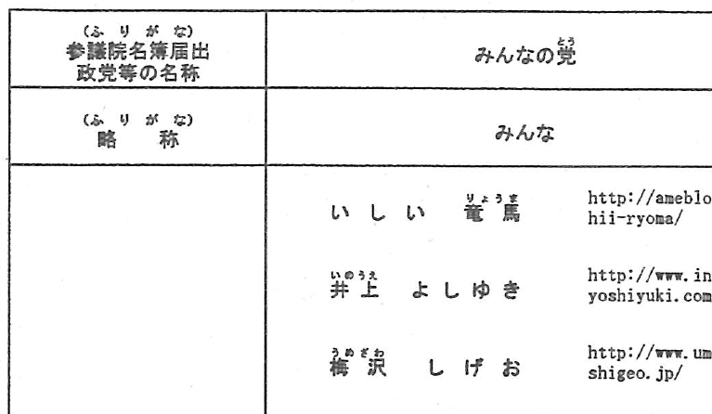
13年参議選 比例区候補者名簿（総務省）
画像PDFで党名・候補者名が読み上げられない。
スマートフォンで字がつぶれる。

Slide 4
障害者権利条約（批准手続き中）
障害者を囲む環境の側に社会参加を阻む要因があるとして、改善を要求していることに特徴。
第九条 施設及びサービスの利用可能性
  締約国は、障害者が自立して生活し、及び生活のあらゆる側面に完全に参加することを可能にすることを目的として、…提供される他の施設及びサービスを利用することができることを確保するための適当な措置をとる。この措置は、施設及びサービスの利用可能性における障害及び障壁を特定し、及び撤廃することを含む…。
合理的配慮
原則

Slide 5
障害者差別解消法（2016年施行予定）：
行政機関等の義務（第七条）
原則
行政機関等は、その事務又は事業を行うに当たり、障害を理由として障害者でない者と不当な差別的取扱いをすることにより、障害者の権利利益を侵害してはならない。
…障害者から現に社会的障壁の除去を必要としている旨の意思の表明があった場合において、その実施に伴う負担が過重でないときは、…社会的障壁の除去の実施について必要かつ合理的な配慮をしなければならない。
合理的配慮

Slide 6
発表の目的
公共機関のウェブアクセシビリティ対応が、次のいずれかであるべきかを明らかにする。
  原則（義務）
  過重な負担を伴わない場合の合理的対応
今後の施策立案に資する。

Slide 7
オーストラリア
1992年障害者差別禁止法第24条
  支払いの有無を問わず、商品やサービスを提供する又は施設を提供する者が、他人の障害を理由に以下の差別を行うことは違法である。
  提供の拒絶、利用条件・方法の差別を列挙
2000年シドニーオリンピックで、第24条を根拠に苦情申し立て。組織委員会はサイトを改修し、賠償金を支払い。
政府の目標：2012年末までに達成等級Aに、2014年末までに達成等級AAに適合。

Slide 8
WCAG2.0（Web Content Accessibility Guidelines第2.0版）と達成等級
JIS X8341-3:2010として国内標準。
ISO/IEC 40500:2012として世界標準。
個々の達成基準をA、AA、AAAに分類。
達成等級Aに適合するにはAに分類された達成基準のすべてを満たすことを要求。
達成等級Aではα％の、加えてAAにも適合すれば、（α+β）％の利用者ニーズを満たす。

Slide 9
米国
1990年障害を持つアメリカ人法302条（公共性のある施設のアクセシビリティ）
  所有、リース、運営の形態を問わず、場所を問わず、公共性のある施設において提供される商品、サービス、施設、特典、利益又は便宜を、完全にかつ平等に享受することについて、何人も障害を理由に差別されてはならない。
民間企業にも訴訟対象。ディズニーは2011年に和解。スケジュールやレストランメニューの閲覧、チケットの購入などへの対応を実施。

Slide 10
英国
1995年障害者差別禁止法第19条
  次の点でサービスの提供者が障害者を差別することは違法である。
  （a） サービス提供者が一般市民に提供するか又は提供する用意のあるサービスを障害者に対し提供することを拒絶するか、又は意図的に提供しない。
2010年平等法に置換された。
英国政府のすべてのサイトで、達成等級AAが目標。

Slide 11
各国動向のまとめ
加えて、ドイツ、韓国、ニュージーランド、カナダなど、義務化は世界的潮流。
根拠は人権法。人権であるがゆえに「実施に伴う負担が過重でないとき」にはといった条件が付されることはない。
ウェブは法律では直接規定されず、公共性のある施設の一つ。技術進歩が急速な分野では、法律は原則規定、省令で詳細規定が通例。
WCAG2.0の達成等級AAが目標。

Slide 12
情報アクセシビリティの経済学
人間の身体機能の程度は正規分布f(x)。
g(x)を点xにおける研究開発の単価として、企業はpf(x)=g(x)となる限界点X₀において研究開発を停止。ただし、
pは製品の単価。
g(x)
pf(x)
X₀

Slide 13
社会的利益の加算による限界点の移動
福祉予算による支援費用af(x)。
主流製品であれば享受できたはずの情報社会の利便を失う逸失利便b(x)f(x)。
限界点X₁はX₀
より必ず左で、より
多くの人々をカバー。
af(x)
図
g(x)
X₁
X₀
pf(x)
b(x)f(x)

Slide 14
ウェブアクセシビリティの場合
公共機関には収益なし、対応のための研究開発も不要。ウェブアクセシビリティが不十分な点X₀から限界点X₁まで対応を強化すると考える。
費用は対応するためのサイト改修などの追加費用が相当。効果は、社会全体の逸失利益と支援技術費用の和をX₀からX₁まで積分したもの。
費用対効果を求めた結果、改修費があまりに高額で相当する効果が期待できないとなれば、「実施に伴う負担が過重」と判断される余地。

Slide 15
欧州委員会が列挙する効果
公共機関において雇用率が1％改善するごとに、少なくとも400百万ユーロの収入増を、対象とする障害者等の市民にもたらす。
オンラインによる公共機関へのアクセスが1％増加するごとに、30百万ユーロに相当する時間が節約される。
障害者がオンラインで公共機関にアクセスする割合が10％増加すると、公共機関側の事務処理費用が316百万ユーロ節約される。 など

Slide 16
欧州の調査報告が推定した費用
サイトには、情報提供を主、情報の交換を主、行政手続きを主の三種類がある。
達成等級AAに対応するための初期費用（労働日数）は、三種類それぞれについて11.90人日、23.27人日、73.62人日である。
欧州には375380の公共機関サイトが存在すると推定され、三種類のサイトが1/3ずつ存在すると仮定すれば、上で求めた経費から、欧州全体で初期費用が2095百万ユーロと計算できる。

Slide 17
自治体サイトリニューアル費用からの推計
サイトのリニューアル時点がアクセシビリティ対応の最大のチャンス。
CMS（Content Management System）を導入しアクセシビリティに対応する、リニューアルの業務委託契約の入札・落札情報を調査し、費用を推計。
CMS：テキストや画像、ハイパーリンク、レイアウト情報などを一元的に保存・管理し、あらかじめ用意したサイトデザインのテンプレートに沿って、サイトの構築を自動的に行うソフトウェア。

Slide 18
自治体の実例
10万人未満の地方自治体の場合
  茨城県守谷市は、2013年にリニューアルし、達成等級AA（一部、等級AAAを含む）に準拠。CMSにかかる初期導入費用を含め578万円で、その後、毎月17万円の使用料がかかっている。
人口10万人以上、100万人未満の場合
  兵庫県明石市は、2012年度に実施し、達成等級A（一部、等級AAを含む）を目標。入札額は最高1238万円、最低1030万円。
  奈良県奈良市は、2013年に業務委託先を公募。達成等級AAを目標。入札額は777万円。

Slide 19
自治体の実例
100万人以上の地方自治体の場合
  神奈川県川崎市は、2011年にホームページ再構築事業の一般競争入札を公告。1万5千ページ以上を対象に業務を実施。実施後のサイトは達成等級AAに一部準拠。再構築事業の落札金額は5474万円。

Slide 20
自治体費用からの推計
人口100万人以上の自治体は11、10万人と100万人の間は278、残りの1453は10万人未満だが、中央各府省も加え、人口100万人以上の地方自治体数を111と見なす。
100万人以上におけるリニューアル費用が5000万円、10万人と100万人の間では1000万円、10万人未満では600万円であるとする。
すべての公共機関で達成等級AA準拠を目標にCMSを導入するリニューアル費用の総計は、170億円。

Slide 21
欧州の費用見積もりからの試算
情報サービス産業協会によれば、情報サービス産業に属する企業369社の売上高総額は、2012年度に8兆300億万円で、従業員数合計は299249人。一人当たり一日当たりの売上高は、労働日数を280日／年として、95867円。
欧州の調査報告での労働日数の見積りを適用すると、三種類のサイトの平均で追加経費はサイト当たり407万円。
わが国すべての公共機関が対応するための追加経費の総計は75億円と計算できる。

Slide 22
費用対効果
わが国ですべての公共機関がウェブアクセシビリティに対応する総費用は100億円前後。
身体障害者の賃金・工費の平均月額は25.4万円（年額300万円）。したがって、身体障害者の新規雇用が3300名生まれれば、増加する賃金・工費は100億円に達する勘定。
身体障害者（18歳以上）の総数は356万人だから、これは雇用率0.1％の向上で達成可能であり、過重な負担論は排除される。

Slide 23
追加的な利益
わが国は世界で最も高齢化が進む国であり、一方で、高齢者のインターネット利用率は年々増加。2012年末段階で、70歳代の利用率は48.7％、80歳以上でも25.7％。
ウェブアクセシビリティへの対応は、障害者にとどまらず、高齢者にも利益。

Slide 24
結論
世界各国では、障害者の人権を規定する法律に基づいてウェブアクセシビリティが義務化されている。
自治体サイトリニューアル費用から見積もれば、わが国ですべての公共機関がウェブアクセシビリティに対応する総費用は、障害者の雇用率が0.1％向上すればまかなえる。
障害者差別解消法第七条に基づいて、アクセシビリティ対応を原則的に求めるのが適切。

